Slide 1
Intensiv Seminare 2014 Barcelona
23.-28. September „Tiefe Anamnese“
10. - 15. Oktober „Kinder!Kinder!“

Slide 2
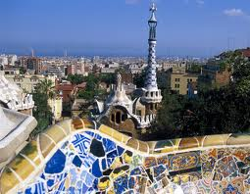
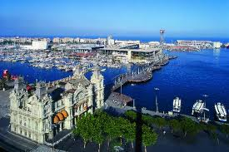
Barcelona
Kulturmetropole am Mittelmeer

Slide 3
„Tiefe Anamnese“ und „Kinder! Kinder“
Morgens Video fälle
9- 13 Uhr
Nachmittags Selbsterfahrung
16-19 Uhr
Mittags zum essen, sonnenbaden, baden, spazierengehen.
Morgens Möglichkeit zu Yoga,
Abends zum Tanzen

Slide 4
„Tiefe Anamnese“
„… die Anamnese sollte so einfach wie möglich für den Patienten sein!“
Dies erfordert enorme Flexibilität des Behandlers – die eigene Erfahrung erweitert die Wahrnehmung
Vorgehen bei kompensierten Patienten -
mit einer Auswahl zusätzlicher Ansätze um in
das „andere Lied“ einzusteigen,
nonverbale Hinweise wahrzunehmen,
Wege zur Ursubstanz zu „ent-decken“
Homöopathie Unterricht mit speziell dazu ausgewählten Videobeispielen.

Slide 5
Selbsterfahrung und Integration in die homöopatische Behandlung
ausgewählte Übungen zur
therapeutischen Haltung und Gesprächsführung,
ressourcenorientiertes Arbeiten,
Hypnotherapie,
NLP
sowie weiteres „Rüstzeug“ für eine
ganzheitliche Begleitung eines Heilprozesses.

Slide 6
„Kinder! Kinder!“
Ich möchte hier meine Erfahrung in der Behandlung von Kindern,
- Anamnesetechniken
Spezifischen Themen homöopathisch beleuchten, z.B. :
-Behandlung von Entwicklungsverzögerung
ADHS
Destruktives Verhalten
Wie umgehen mit Hochbegabten,
Wie mit Eltern und Pädagogen Homöopathie ansprechen. .

Slide 7
Nachmittage :
Selbsterfahrung zur „Arbeit mit dem Inneren Kind“.
Thematisches Arbeiten zu ADHS, Impfung, Wahrnehmungsstörungen, Geburtstrauma etc.
Austausch mit Ruth Simma, sie hat 10 Jahre Erfahrung als Verfahrensbeistand „Anwalt des Kindes“ .

Slide 8
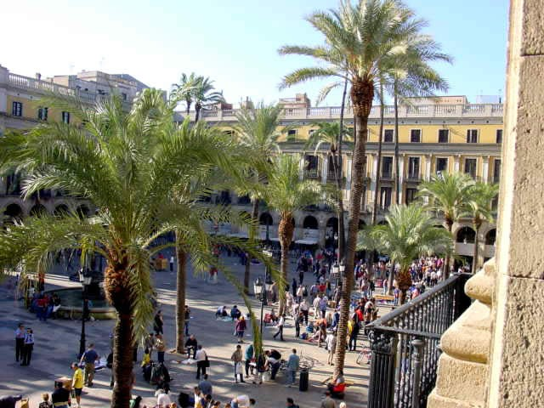
Barcelona Altstadt

Slide 9
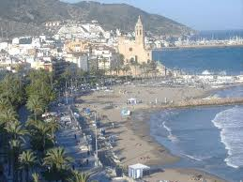
Sitges unser Seminarort
40 min
S-Bahn von Barcelona

Slide 10
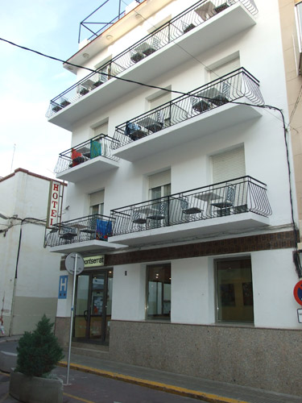
Hotel Montserrat
In Sitges wohnen und arbeiten wir bei Frederico, Hotel Montserrat http://www.hotelmontserratsitges.com
Natürlich sind Partner, Freunde und Familie willkommen und können mit im Hotel wohnen.
Eventuell ist deren Teilnahme an den Selbsterfahrungsnachmittagen möglich. (nach Rücksprache).
PS Frederico ist Tierarzt und spricht auch deutsch.

Slide 11
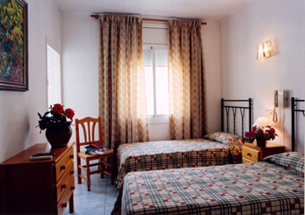
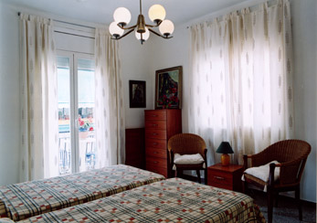
Zimmer

Slide 12
Anmeldung
Bei Ruth Simma (NLP-Trainerin)
Ruth organisiert für uns das Seminar vor Ort, inkl. Anmeldung, Unterkunft, Verpflegung und alles zum Veranstaltungsort. Ruth ist Deutsche und lebt seit vielen Jahren in Barcelona.
Kontakt: ruth-simma@gmx.de, skype barcelino123 ,
0034 661 26 36 24
Preis: 2012 u 2013, diesjährig hoffentlich ähnlich:
„ 6 volle Tage Seminar, Möglichkeiten zu Yoga
7 Übernachtungen mit Frühstück pro Person im Doppelzimmer 719 €
(im Einzelzimmer 824 €, im Dreierzimmer 684 € )

Slide 13
Anreise: Barcelona ist erreichbar via
2 Flughäfen:
Barcelona - El Prat und Girona , von vielen Städten Deutschlands
Z.B. Bremen- Girona, Köln - Barcelona
In Girona steht der Bus nach Barcelona direkt vor dem Flughafen.
Hin- u. Rückfahrt kosten zusammen 21 E.
In Barcelona in die S-Bahn …. 40 min raus nach Sitges.
Dort befindet sich das Hotel keine 100m vom Bahnhof, 50 m weiter die Strandpromenade!

Slide 14
Tipps für Barcelona - von Ruth!
Ruth Simma ist Deutsche und lebt seit vielen Jahren in Barcelona
Sie ist Sozialarbeiterin, NLP, Psychotherapeutin (kl. HP)
Sie organisiert Citytouren für Kinder
z.B. Bummeln in der mediterranen Stadt, Hafen,
16 kms Strandpromenade
Höchst kreative Kultur, Musik, …Spanier feiern gern spät! Abendessen um 22 Uhr, Konzerte ab 23 Uhr,
Tanzen ab 1Uhr…Mittagspause 14- 17 Uhr.
Olympia und Weltausstellung:
viel schöne alte Gebäude, Parks, Museen, u.a. die weltberühmte Gaudi- Architektur

Slide 15
Wetter in Barcelona
Warme Sommer mit Meeresbrise, Regen & Gewitter vor allem im Frühling und Herbst, Milde Winter
Barcelona weist ein gemäßigtes sowie maritimes Klima auf. Besonders im Frühsommer und Frühherbst ist oft mit heftigen Gewittergüssen zu rechnen. Grundsätzlich reicht eine leichte Sommerbekleidung vollkommen aus. Doch sollte man besonders für regnerische Momente sowie kühlere Abende Regenschirm und Regenmantel bei sich tragen.
Der Winter in Barcelona ist grundsätzlich sehr mild. Trotzdem ist die Mitnahme von wärmerer Kleidung sowie Regenbekleidung zu raten.
Barcelona ist vor allem während den Monaten März bis Juni sowie Mitte September bis Oktober zu empfehlen. Erleben Sie das traumhaft mediterrane Klima der katalanischen Metropole
Durchschnittstemperatur Barcelona (Sitges ist etwas wärmer )
JULI AUG SEP OKT NOV DEZ
28° 28° 25° 21° 17° 13°

